Slide 1
第1章 Python基础知识
Notes:
章标题

Slide 2
授课计划
CS205502X Python程序设计
1-10周 星期一 9-10节 A-527
1- 3周 星期二 9-10节 A-527
学时：48（其中讲授34学时，实验28学时（折半为14））
学分：3.0
Notes:
标题和内容

Slide 3
授课计划
1 基础知识
2 复合数据结构 列表、元组、字典
3 复合数据结构 集合、对象与变量
4 选择与循环 条件表达式、选择结构、循环结构
5 Unicode与字符串 Unicode字符集、UTF标准、编码与解码
6 Unicode与字符串 str与bytes类型、Python常用字符串函数
7 函数 实参、形参、变量作用域
8 迭代 可迭代对象、迭代器、迭代协议、生成器
9 面向对象程序设计 类代码编写基础
10 面向对象程序设计 类相关语法简介
11 异常处理
12 模块
Notes:
标题和内容

Slide 4
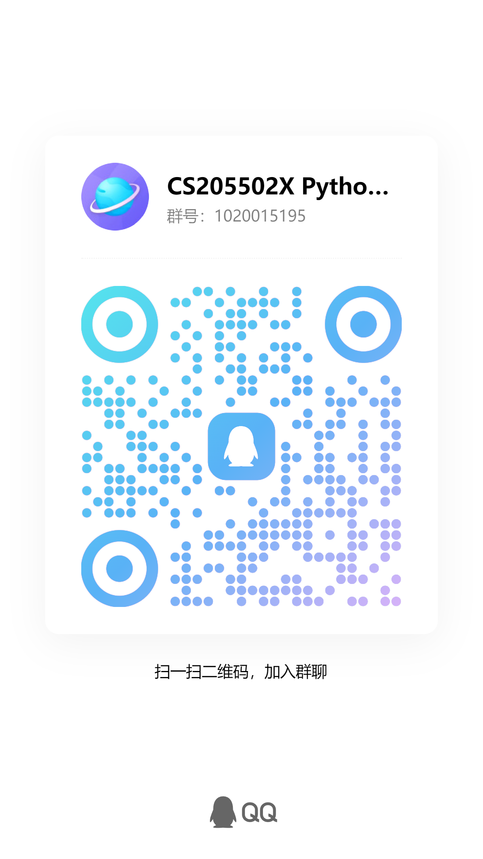
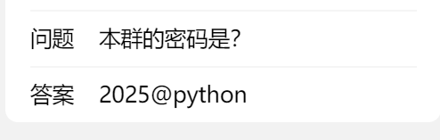
加群

Slide 5
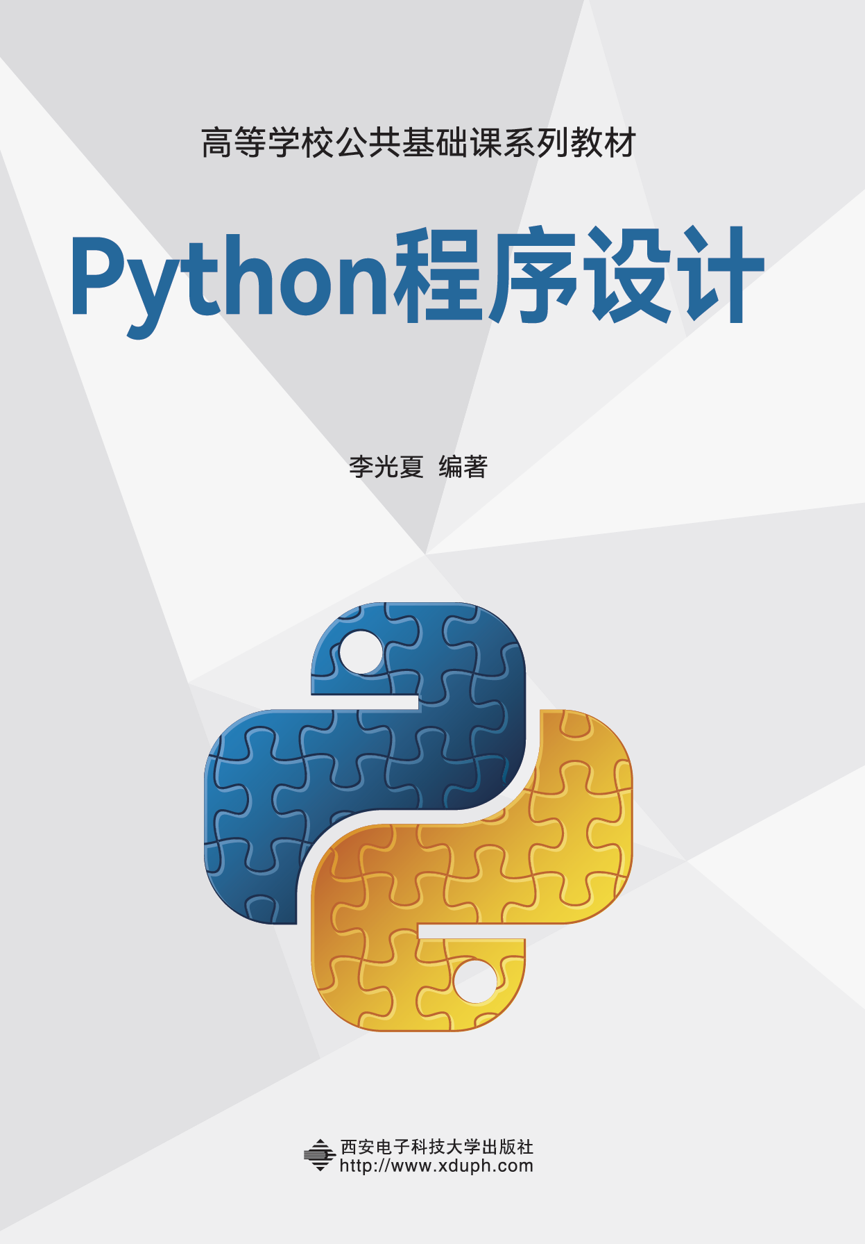
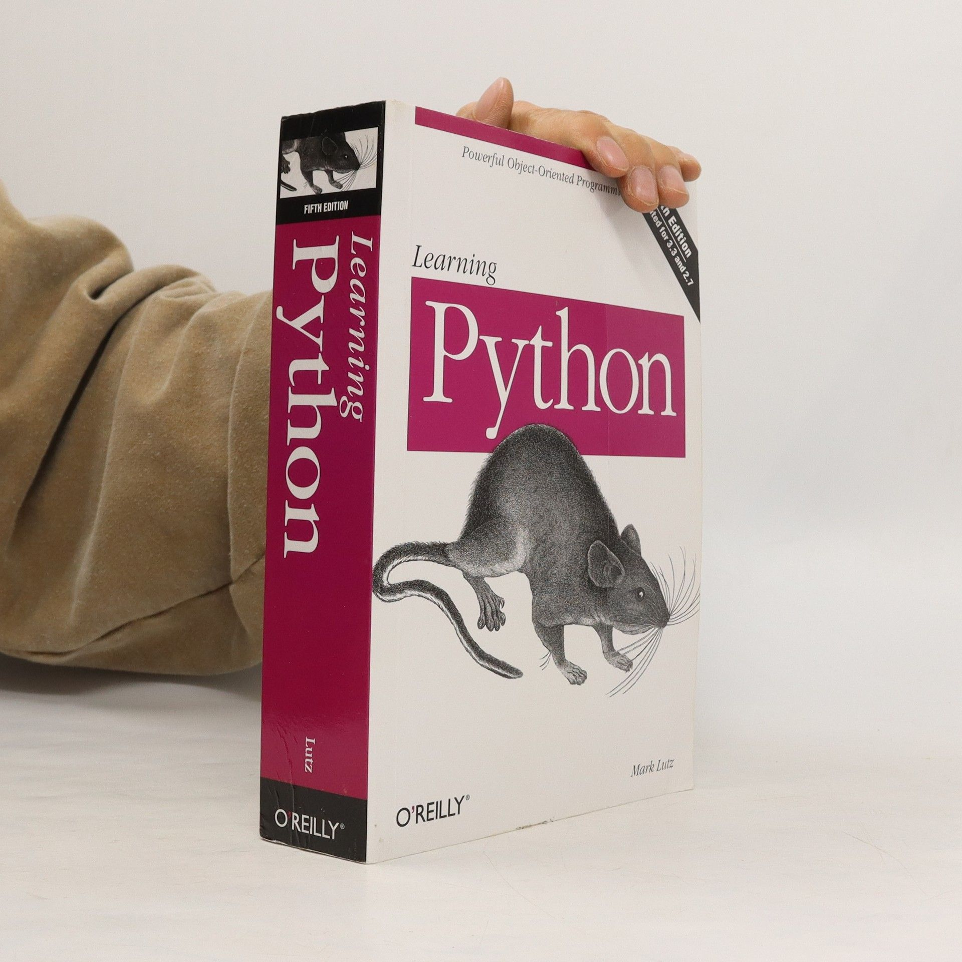
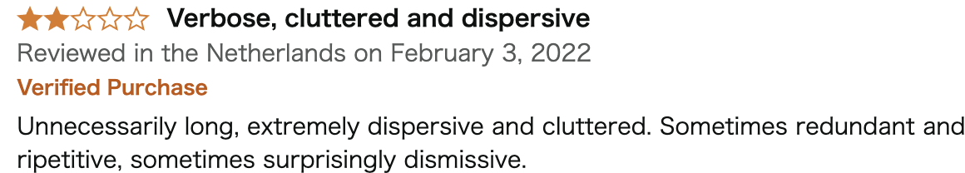
参考书
《Python程序设计》李光夏编著，西安电子科技大学出版社 ，2022
Learning Python, 6th Edition, Mark Lutz，2025
This new edition will be released as a 1,300-page
book in late February 2025.
Too bulky!
Not recommended.
https://learning-python.com/about-lp6e.html
Python’s official site: https://www.python.org/
Notes:
标题和内容

Slide 6
Python是一种怎样的语言
Python是一种面向对象的、兼具编译型和解释型特点的高级动态类型计算机程序设计语言
与C、C++等编译型语言相比，不需要独立的编译过程，程序编写完成后即可运行，适用于脚本等需要快速编码的日常任务
语法简洁，使用缩进来定义语句块
支持命令式程序设计、面向对象程序设计、函数式编程等
包含了功能完备的标准库，能够胜任常见应用程序的开发
跨平台、开源、免费
由荷兰籍程序员吉多·范·罗苏姆（Guido van Rossum）于1989年创建，现由非营利组织Python软件基金会（Python Software Foundation）开发维护
https://www.python.org/

Slide 7
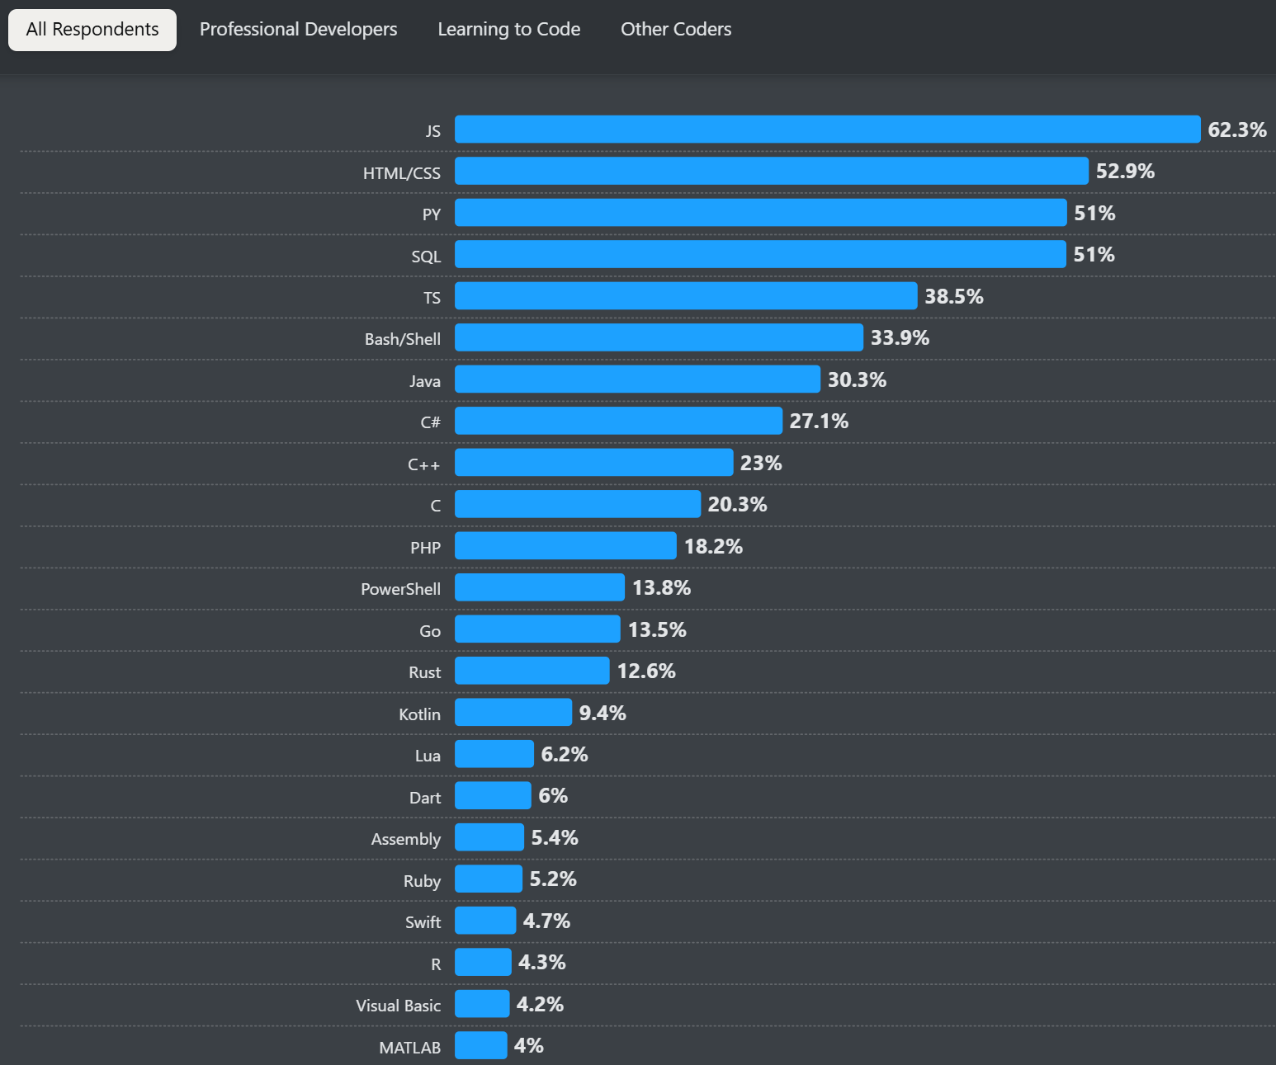
Most Popular Programming, Script and Markup Languages - stackoverflow
https://survey.stackoverflow.co/2024/technology#most-popular-technologies-language

Slide 8
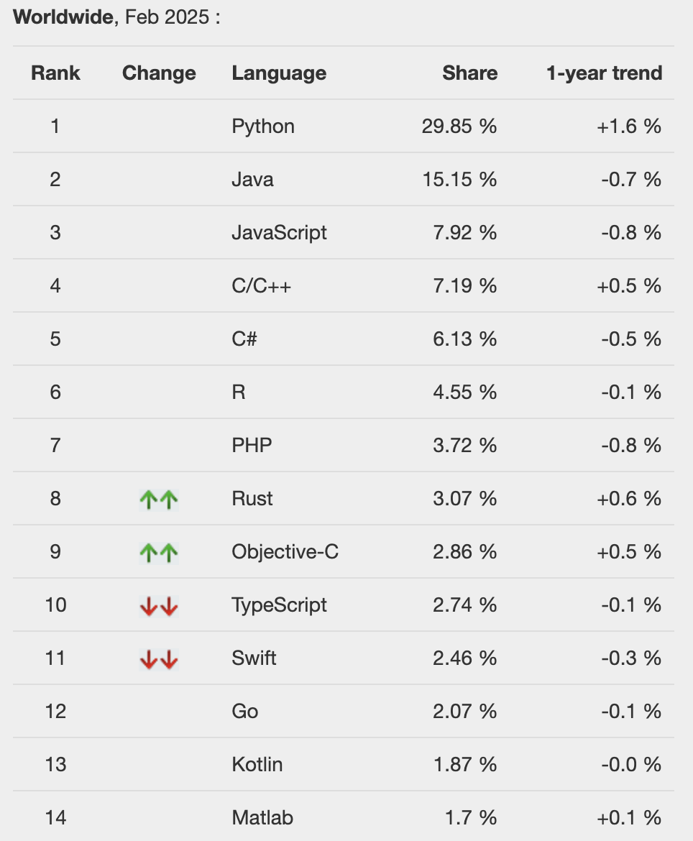
PYPL Popularity of Programming Language
The PYPL Popularity of Programming Language Index is created by analyzing how often language tutorials are searched on Google
https://pypl.github.io/PYPL.html

Slide 9
Python简史
Notes:
节标题

Slide 10

Guido van Rossum
吉多·范·罗苏姆，1956年生于荷兰，计算机程序员，为Python程序设计语言的最初设计者及主要架构师
https://gvanrossum.github.io/
In December 1989, I was looking for a "hobby" programming project that would keep me occupied during the week around Christmas. My office would be closed, but I had a home computer, and not much else on my hands. I decided to write an interpreter for the new scripting language I had been thinking about lately: a descendant of ABC that would appeal to Unix/C hackers. I chose Python as a working title for the project, being in a slightly irreverent mood (and a big fan of Monty Python's Flying Circus).
Notes:
两栏内容

Slide 11

Monty Python's Flying Circus
“1989年12月，我在寻找一门‘课余’编程项目来打发圣诞节前后的时间。我的办公室会关门，但我有一台家用计算机，而且没有太多其他东西。我决定为当时我正构思的一个新的脚本语言写一个解释器，它是ABC语言¹的后代，对UNIX和C程序员会有吸引力。作为一个略微有些无关想法的人和一个《蒙提·派森的飞行马戏团》²的爱好者，我选择了Python作为项目的标题。”
1 ABC语言是荷兰数学和计算机研究所开发的以教学为目的的脚本语言，罗苏姆曾参与其开发
2《蒙提·派森的飞行马戏团》(Monty Python’s Flying Circus)是英国电视喜剧，于1969年首播
Notes:
两栏内容

Slide 12
Monty Python's Flying Circus
Namespaces are one honking great idea -- let's do more of those!
《Monty Python‘s Flying Circus》是英国一部极具影响力的超现实幽默喜剧，由 六人喜剧团体“Monty Python” 于 1969–1974年 在BBC播出。它以荒诞的风格著称，颠覆了传统喜剧形式。启发了《辛普森一家》《南方公园》等作品
Python 的创始人 Guido van Rossum 是Monty Python的忠实粉丝。他特意以“Python”命名，致敬该剧的幽默风格
例如，Python示例变量名常用spam、ham、eggs（出自剧中的“Spam”罐头笑话）
又如，antigravity模块：import antigravity
再如，this模块：import this，其输出包含一句：
“Namespaces are one honking great idea -- let's do more of those!”
其中的“honking”（喇叭声）是剧中常用的无意义拟声词
Notes:
标题和内容

Slide 13
Python版本
Notes:
节标题

Slide 14
Python版本
自1991年罗苏姆公开Python项目以来，Python发展迅速，版本更新频繁，至2025年已发布至3.13版本。回顾其发展历程，大致可分为三个阶段：
Python 1 阶段（1994—2000年）：Python 1.0 于1994年1月发布，后续主要版本包括1996年10月的1.4版、1998年2月的1.5版和2000年9月的1.6版。Python 1.x 尚不完善，且与日后版本差异较大，目前已被淘汰
Python 2 阶段（2000—2020年）：Python官方对Python 2.7的支持于2020年1月1日正式终止，Python 2.x 系列的最终版本Python 2.7.18 于2020年4月发布，这标志Python 2 时代的终结
Python 3 阶段（2008年至今）：Python 3.0作为一个划时代的版本于2008年12月发布，纠正了Python语言的一些设计缺陷。未来对Python的开发和改进都将在Python 3.x 系列中进行
Notes:
标题和内容

Slide 15
Python版本
Python官方在相当长一段时间内开发维护了两个无法兼容的版本，是什么原因让Python开发者做出了宁可违背“向后兼容”原则也要新开发一个Python 3的决定？
答案是对于Python最初的一些设计缺陷，除非推倒重来，否则无法根除。例如，早期Python版本对Unicode的支持不完善，这是由于罗苏姆在1989年开发Python时Unicode标准还未出现(Unicode标准发布于1991年)。虽然Python 2在发展过程中增加了对Unicode的支持，但“修修补补”终究比不上对整体框架的重构
本着“长痛不如短痛”的原则，Python开发者舍弃对Python 2兼容性的追求，转而开发出Python 3这一新版本是十分明智的
https://www.python.org/doc/sunset-python-2/
Notes:
标题和内容

Slide 16
Python的特点

Slide 17
Python的特点
Python是一种兼具编译型和解释型特性，兼顾过程式、函数式和面向对象编程范式的通用型高级程序设计语言，其特点如下：
简单易用
兼具编译型和解释型语言的优点
高级语言
跨平台
面向对象
支持多种编程范式
丰富强大的第三方代码库
方便与其他语言集成
开源免费

Slide 18
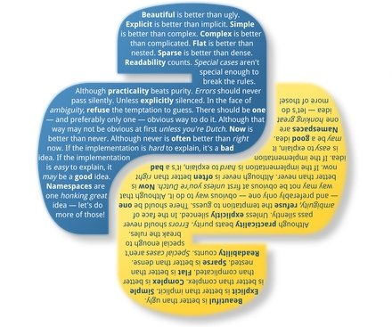
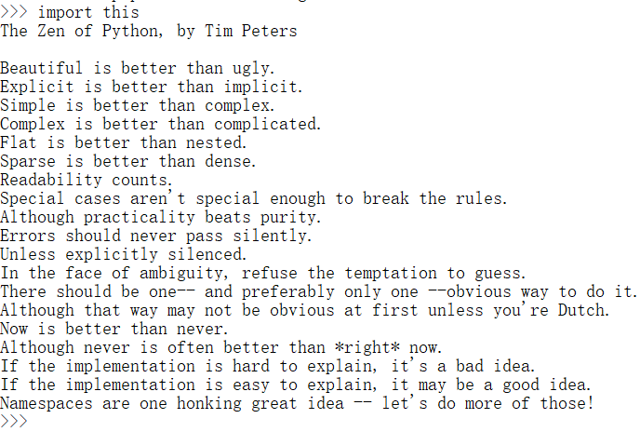
Python的设计理念

Slide 19
Python程序的执行过程
Notes:
节标题

Slide 20
Python程序的执行过程
Python兼具编译型和解释型语言的特点，其源程序的执行过程分为两步：
源代码被自动编译生成字节码（bytecode）
Python虚拟机解释执行字节码
为进一步说明这种“混合式”的执行方式，首先简要回顾编译型语言和解释型语言的特点
早期的机器语言和汇编语言晦涩难懂，因此出现了更接近人类语言的高级计算机程序设计语言
当计算机执行高级语言编写的程序时，仍需要将源程序转换成机器指令码。根据这个转换过程的不同，可将高级语言分为编译型语言（compiled language）和解释型语言（ interpreted language）

Slide 21
Compiled vs. Interpreted Language
编译型语言（compiled language）：先通过编译器（compiler）将源代码编译成机器码，再由CPU直接执行机器码。需经过编译（compile）、链接（link）两个步骤。编译是把源代码编译成机器码，链接是把各个模块的机器码和依赖库串连起来生成可执行文件。编译型语言编写的程序执行速度快，占用CPU等资源少，但调试不易且跨平台性差
解释型语言(interpreted language)：无须像编译型语言一样事先将源程序一次性地全部编译成机器代码，然后运行，而是在执行时由一个名为解释器(interpreter)的程序动态地将源程序逐句转换成机器代码并执行
优点：有良好的平台兼容性，在任何环境中都可以运行，前提是安装了解释器（虚拟机）。灵活，修改代码的时候直接修改就可以，可以快速部署，不用停机维护
缺点：每次运行的时候都要解释一遍，性能上不如编译型语言
https://www.geeksforgeeks.org/difference-between-compiled-and-interpreted-language/

Slide 22
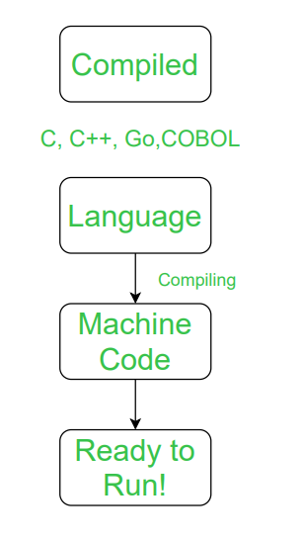
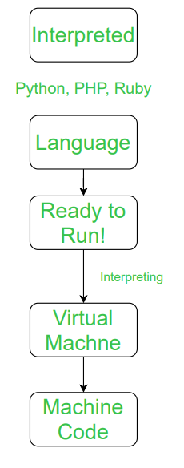
Compiled vs. Interpreted Language

Slide 23
Python程序的执行过程
Python源程序就是由Python语句构成的文本文件，习惯上以 .py 作为文件扩展名
在运行时，Python源程序先被自动编译成一连串字节码（bytecode）。字节码不像源代码一样可以供人阅读，它是编译器对源程序进行语法、语义分析后生成的紧凑的指令代码，以二进制形式存储。“字节码”这一名称源自其指令集由一个字节的操作码和一个字节的可选参数构成
与普通编译型程序生成的机器码不同，字节码不能由CPU直接执行，而需要由Python虚拟机解释执行，它实际上是针对Python虚拟机的一组指令

Slide 24
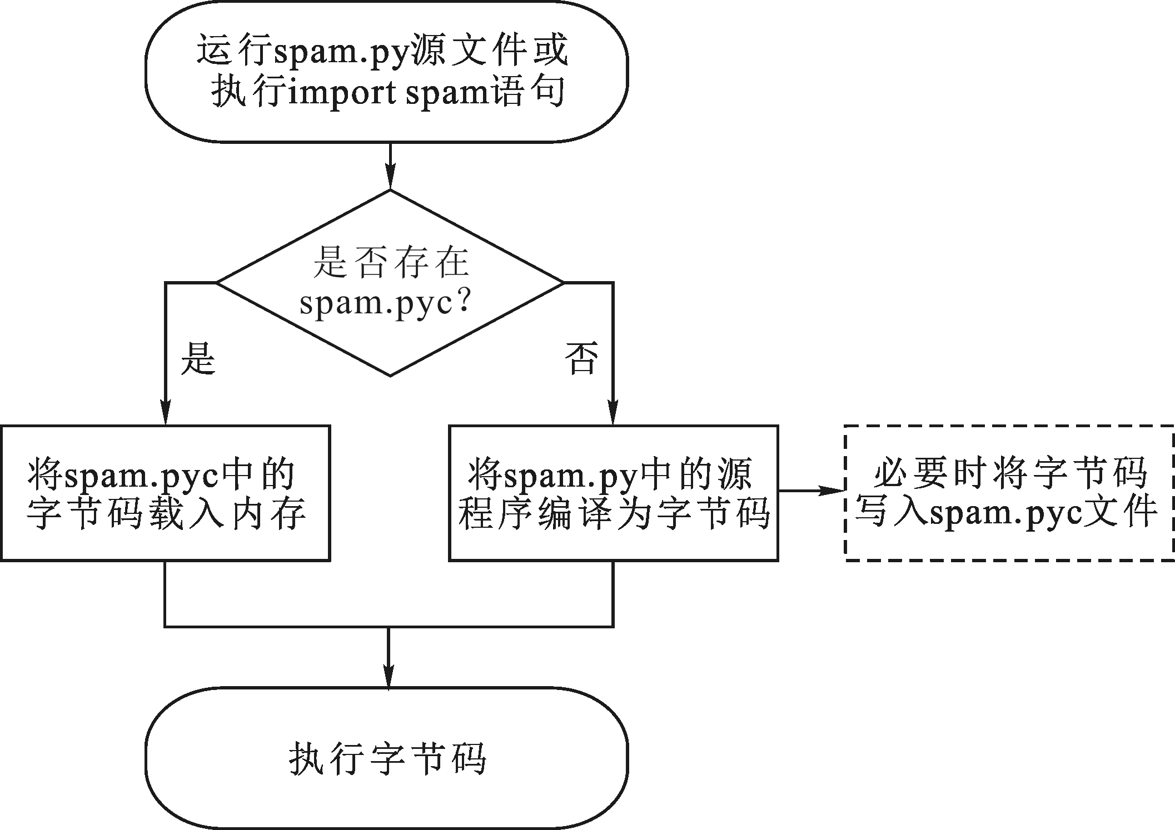
Python程序的执行过程
当Python在所运行的机器上有“写权限”时，编译生成的字节码会以 .pyc 为文件扩展名存储在本地，从而在下次执行时无须再次编译就可以直接加载运行
当运行源程序时，Python会先在相应位置寻找.pyc文件。当找到.pyc文件后，通过比较 .pyc 文件和.py文件最近一次的修改时间判断是否需要重新编译

Slide 25
Python程序的执行过程
Python源程序（以.py为扩展名的文本文件）的执行过程分为两步：
源代码被自动编译生成字节码（bytecode）
Python虚拟机解释执行字节码
有人认为，编译和解释的区别在于编译是一次性地翻译，源程序一经编译，生成的机器码就可以直接由CPU执行。而Python程序在执行时会先被编译成字节码，字节码是一种中间码，不能被CPU直接执行，还需交由Python虚拟机解释执行。由此看来，Python属于解释型语言。这是一种合理的说法
更合理的说法是，Python是解释型语言，同时带有一些编译特征，或者说，Python是兼具编译型和解释型特点的语言

Slide 26
安装Python
Notes:
节标题

Slide 27
在Windows下安装
在Windows下安装Python的最简单的方法是下载可执行安装文件，双击其图标后在每次提示时单击“是”或“下一步”按钮，以执行默认安装
在默认情况下，Python安装程序会将其可执行文件放置在当前用户的AppData目录之下，如此做的好处是安装、运行无需管理员权限。当有足够权限或希望多个用户共享一个Python时，习惯的做法是将Python安装至C盘根目录，如将Python 3.9安装至目录C:\Python39
https://docs.python.org/3/using/index.html

Slide 28
在Linux下安装
大多数Linux操作系统默认安装了Python，用户可以在shell下输入命令python进行验证，如成功启动Python交互环境，则证实Python已安装成功
如遇到如下错误信息，则表示在搜索路径上找不到python命令，其中的一种可能是操作系统还未安装Python
在Linux上安装Python最简单的方法是使用Linux软件包管理器。根据Linux发行版本的不同，需使用相应的软件包管理器安装Python。以常用的Debian及其衍生版Ubuntu为例，可以使用默认的软件包管理器APT安装Python：

Slide 29
运行Python
Notes:
节标题

Slide 30
使用Python交互环境
Python提供了一个名为交互环境（interactive shell）的应用程序。最简单的运行Python程序的方法就是在Python交互环境中输入程序，这种运行方式也可以称为交互提示模式
假设Python解释器已经作为一个可执行程序安装在系统中，在操作系统的提示命令行下输入python，且不带任何参数，即可启动Python交互环境。交互环境启动后首先显示Python版本号等信息，接下来显示“>>>”等待用户输入。用户输入Python语句并按Enter键，所输入语句会被立刻执行，返回结果显示在下一行

Slide 31
使用Python解释器
虽然用户在Python交互环境中可以输入代码、运行并即刻查看结果，但无法将它们保存下来：一旦关闭了交互环境窗口，所输入的代码就消失了，下次使用时还需重新输入
对于需要持久化存储的程序代码，更好的办法是将其保存在以 .py 为扩展名的文本文件之中，即创建一个Python源程序文件，然后使用Python解释器运行这个源程序文件
下例是一个简单的Python源程序文件spam.py的内容，用于向终端打印一句话“Hello, world!”：
打开Windows操作系统的命令提示符或Linux操作系统的shell，切换至源程序文件spam.py所在的目录，然后输入启动Python解释器的命令python，后跟源程序文件名
print('Hello, world!')

Slide 32
集成开发环境
Integrated Development Environment
Notes:
节标题

Slide 33
Python集成开发环境
集成开发环境（Integrated Development Environment，IDE） 是软件开发者的“一站式工具箱”，它将编码、调试、测试、版本控制等工具整合在一个软件中，极大提升了开发效率
常见Python IDE :
轻量编辑器：VSCode、Sublime Text
专业 IDE：PyCharm、Spyder
终端交互式环境：Jupyter Notebook

Slide 34
VSCode
VSCode（Visual Studio Code）是微软推出的免费、开源的代码编辑器，支持多种编程语言，尤其适合 Python 开发
VSCode的优势：
轻量快速：占用资源少，适合大项目开发
强大扩展性：丰富的插件系统
免费开源：完全免费无功能限制
跨平台支持：Windows、MacOS、Linux均可运行
强大调试工具：内置调试器，支持断点调试、变量检查等功能
集成Git版本控制：无需额外工具，内置Git操作面板
Getting Started with Python in VS Code：
https://code.visualstudio.com/docs/python/python-tutorial#_run-hello-world

Slide 35
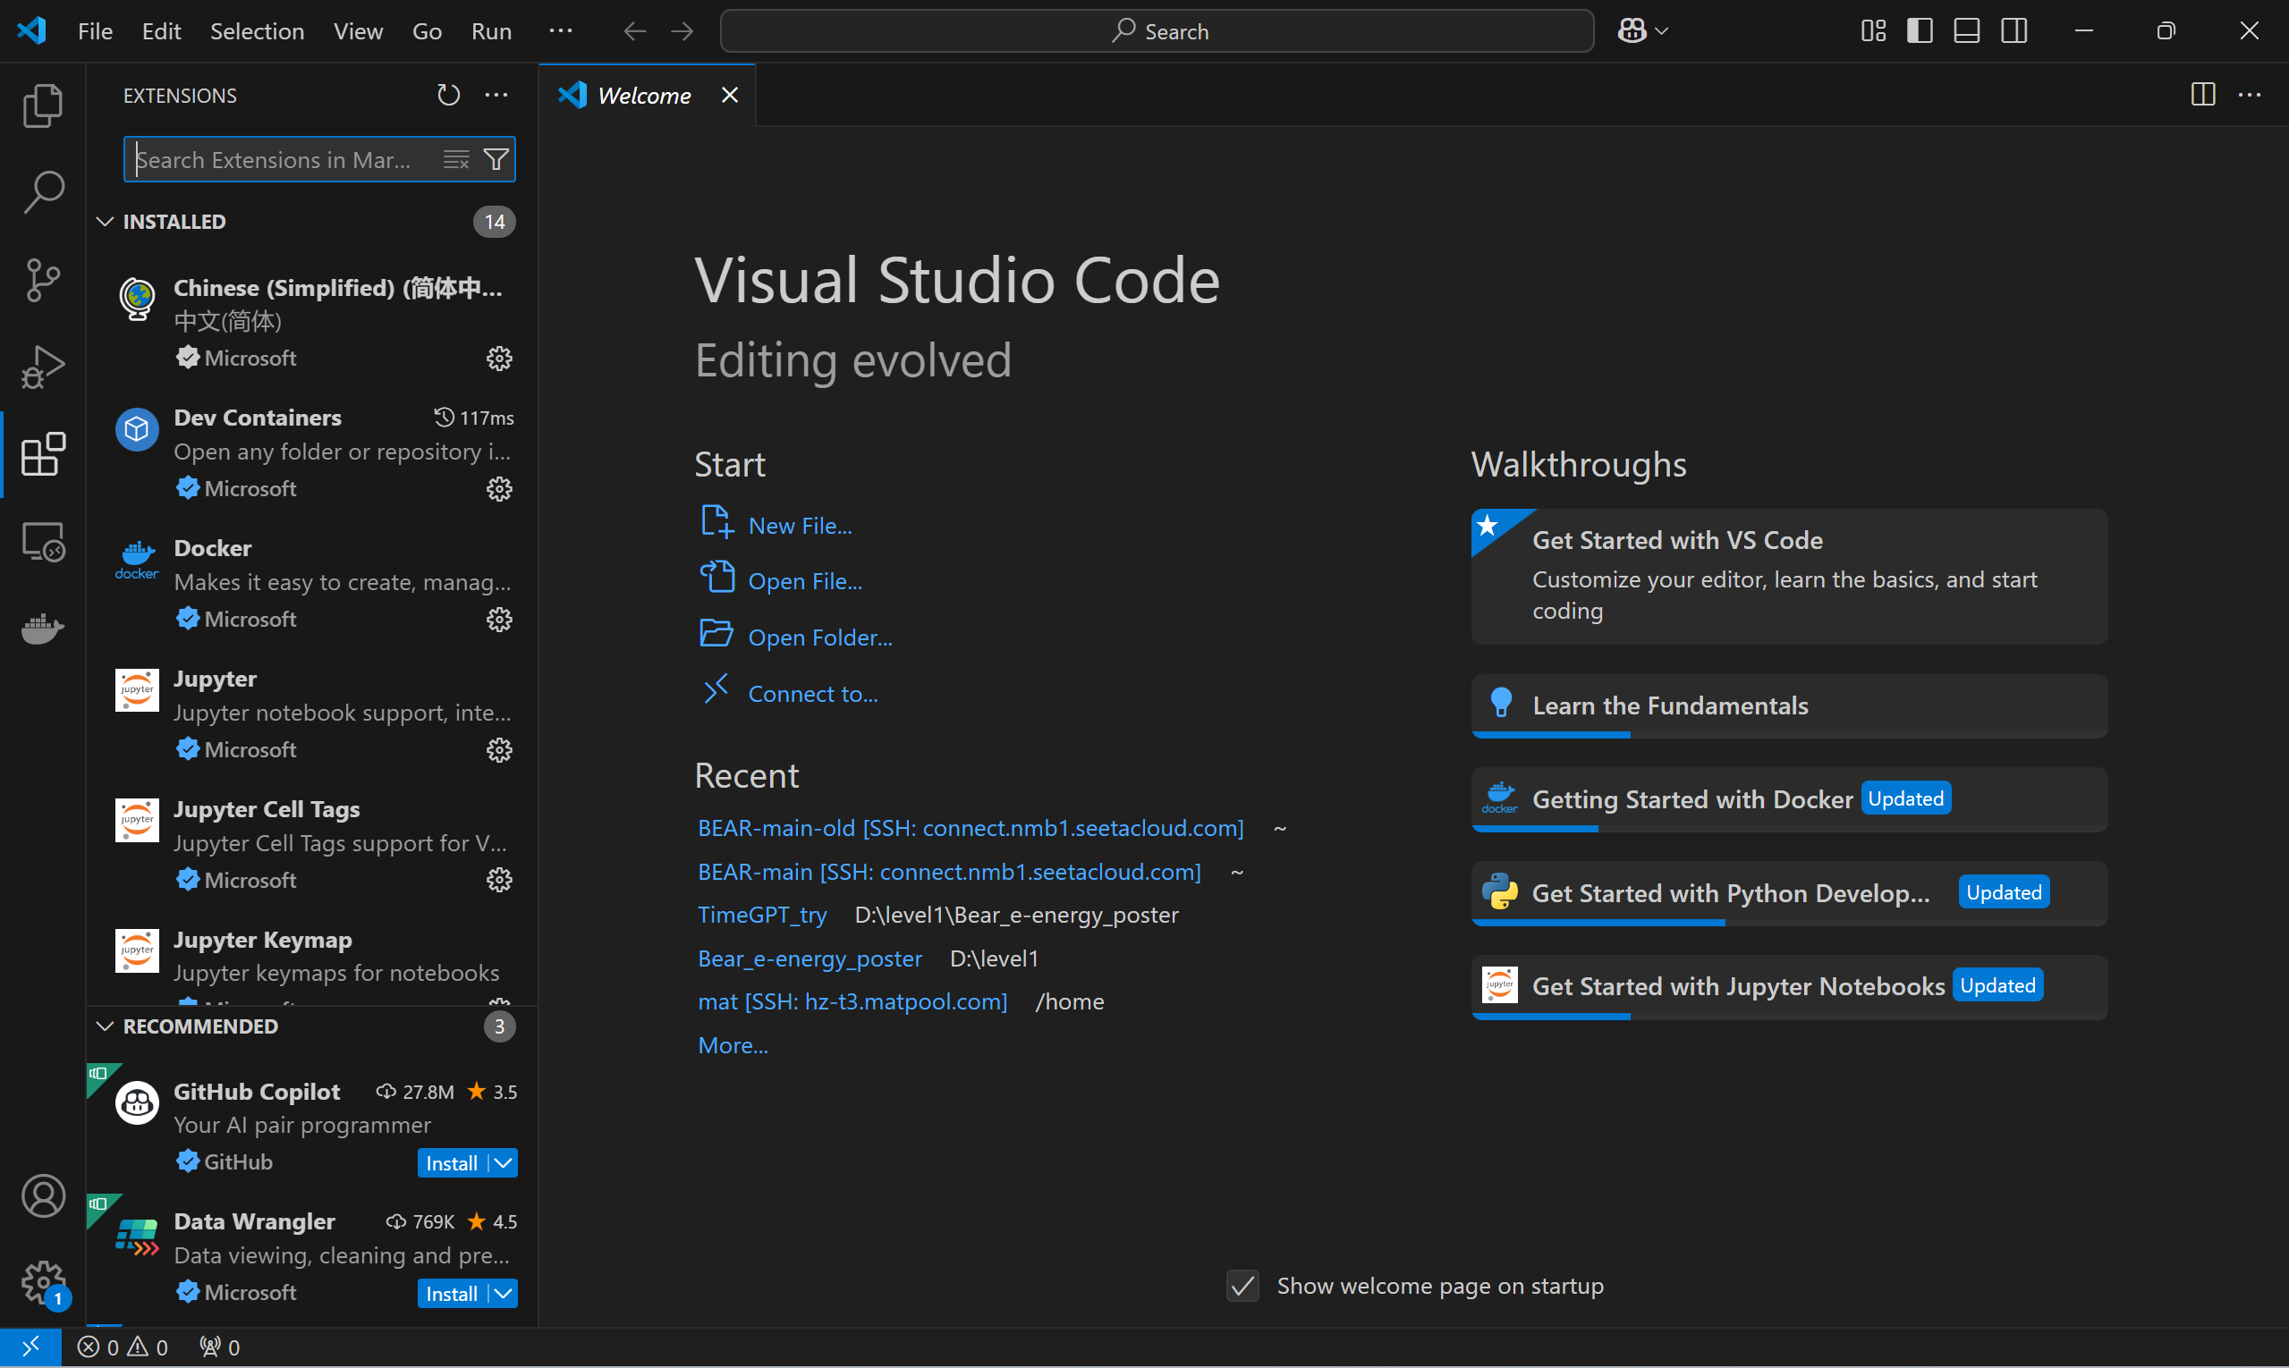
VSCode的Python开发环境配置
下载VSCode：https://code.visualstudio.com/
安装Python插件
插件搜索下载
插件功能

Slide 36
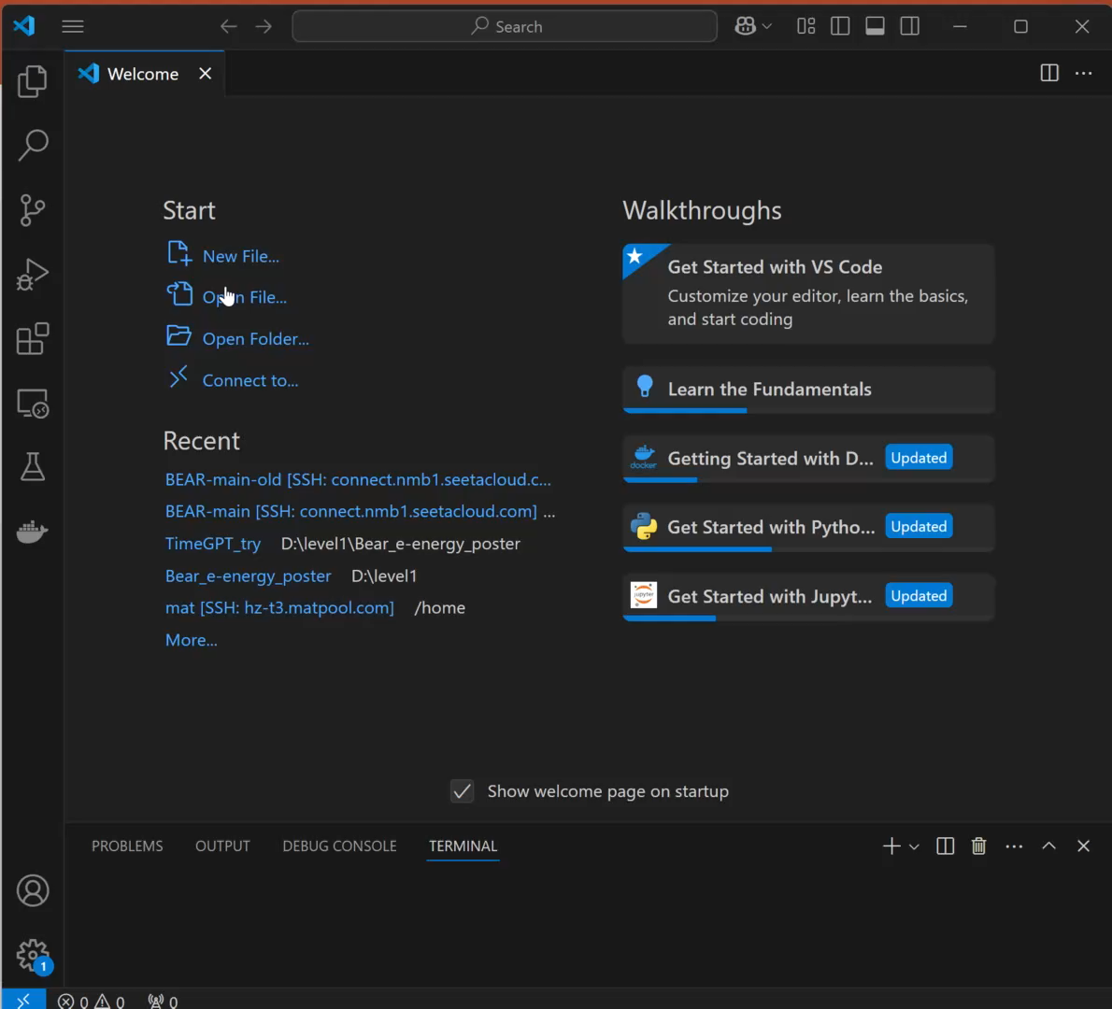
VSCode的Python开发环境配置
运行Python代码
新建Python文件
选择Python解释器
运行Python程序
终端查看结果

Slide 37
VSCode的Python开发环境配置
VSCode插件推荐
插件名称 | 功能
Python | 代码高亮、自动补全、调试
Jupyter | 运行 Jupyter Notebook
Pylance | 更强大的代码补全、类型检查
GitLens | Git 版本管理增强
Code Runner | 一键运行代码

Slide 38
包管理工具pip
Notes:
节标题

Slide 39
包管理工具pip
Python采用模块包(module package)的形式组织库函数，有标准库模块和第三方库模块之分
标准库模块随Python安装文件一同发布，用户在安装了Python解释器后即可通过导入操作直接使用，查看标准库模块方式如下：
第三方库模块需要用户按需求手动下载安装，之后才能在代码中导入使用
import os
help(os)
下载第三方库numpy： pip install numpy

Slide 40
包管理工具pip
丰富而强大的第三方库模块是Python成功的关键。至2020年，Python第三方模块仓库PyPI (Python Package Index)已收录了超过240 000个软件包，功能包罗万象。PyPI网站还提供分类检索功能，普通应用程序的功能基本上都能在其中找到相应的第三方库模块实现，可直接使用，大大降低了程序开发成本
https://pypi.org
pip is a package management system used to install and manage software packages written in Python
Packages can be found in the Python Package Index (PyPI) site
pip is a recursive acronym that can stand for either "Pip Installs Packages" or "Pip Installs Python".

Slide 41
包管理工具pip
为了方便用户在本地安装和维护第三方软件包，Python提供了一个名为pip的命令行程序
命 令 | 说 明
pip help | 列出pip的子命令
pip install <package> | 下载并安装模块包
pip install <package>==<version> | 下载并安装指定版本的模块包
pip uninstall <package> | 卸载指定的模块包
pip list | 列出系统中已经安装的模块包
pip list --outdated | 列出系统中已经安装的并有新版本可用的模块包
pip show <package> | 显示指定的已经安装的模块包的详细信息
pip search <package> | 联网搜索指定的模块包
pip freeze > requirements.txt | 导出已安装的第三方模块包及其版本信息至文件requirements.txt中
pip install -r requirements.txt | 安装requirements.txt中列出的模块包

Slide 42
包管理工具pip
pip默认从PyPI提供的仓库下载软件包，但国内访问其仓库较慢，可以将PyPI仓库改为国内的镜像，提升访问速度
在安装软件包时通过--index-url参数（或其简写-i）指定使用清华大学开源软件镜像：
可以直接将软件包源从PyPI改为其他镜像：
pip install --index-url https://pypi.tuna.tsinghua.edu.cn/simple <package>
pip config set global.index-url https://pypi.tuna.tsinghua.edu.cn/simple

Slide 43
virtualenv
virtualenv is a tool to create isolated Python environments.
virtualenv通过创建独立Python开发环境的工具，来解决依赖、版本以及间接权限问题，如版本跨度过大导致不兼容使项目无法正在运行等问题
使用-p PYTHON_EXE选项在创建虚拟环境的时候指定python版本
官方安装教程：https://virtualenv.pypa.io/en/latest/

Slide 44
Python编码规范
Notes:
节标题

Slide 45

Python编码规范
Python官方网站上的PEP-8文档详细说明了编写Python代码时所应遵循的规范，以下仅列举几项:
缩进
变量名
行长度
跨行书写
空格
空行
模块导入
注释
源程序文件的编码
https://www.python.org/dev/peps/pep-0008

Slide 46
Python编码规范
缩进：Python使用缩进界定代码块的起始
空格和制表符Tab都可以用于缩进，但是在实践中不应使用制表符Tab
要以四个空格为基本缩进单位，尤其不能将空格和制表符Tab混用
正确示例：
错误示例：
def greet(name):
if name:
print(f"Hello, {name}!")
else:
print("Hello, World!")
greet("Alice")
greet("") # 这会打印 "Hello, World!"
def greet(name):
if name:
print(f"Hello, {name}!") # 这里使用了Tab缩进
else:
print("Hello, World!") # 这里使用了4个空格
Python解释器抛出报错：IndentationError

Slide 47
Python编码规范
变量名：变量名可以包括字母、数字和下画线，但不可以数字开头
普通变量名和函数名的单词全部小写，有多个词时用下画线连接，如lowercase_with_underscores
类名单词的首字母大写，如CamelCase。如果类名中有缩写词，则缩写词的所有字母都应大写，如命名成HTTPServerError要比HttpServerError好
定义在模块顶层的常量全部用大写字母拼写，有多个词时用下画线连接，如UPPERCASE_WITH_UNDERSCORES
行长度：一行不要超过79个字符，这样的代码在小屏显示器上阅读体验更好，还便于在大屏显示器上并排阅读多个代码文件，在实践中可适当放宽，在同一个项目中保持一致

Slide 48
Python编码规范
跨行书写：括号内元素可以跨行书写，这时第二行开头需较第一行多增加一级缩进，或与左括号后一字符垂直对齐：
还可以通过在最后一行加反斜杠的方式进行跨行。例如：
def long_function_name(
var_one, var_two, var_three,
var_four):
print(var_one)
foo = long_function_name(var_one, var_two,
var_three, var_four)
if (this_is_one_thing and
that_is_another_thing):
do_something()
with open('/path/to/some/file/you/want/to/read') as file_1, \
open('/path/to/some/file/being/written', 'w') as file_2:
file_2.write(file_1.read())

Slide 49
Python编码规范
空格：对用于分隔列表元素、函数参数等的逗号，在其后要加一个空格
对一般的运算符，在其左右都要加一个空格，如赋值运算(=)、比较运算(==、<、>、!=、<=、>=)、测试运算(in、is)、逻辑运算(and、or、not)等
对用于指示函数关键字参数或默认参数值的等号(=), 不要在其两侧使用空格
当优先级不同的多个运算符一起使用时，要为优先级最低的运算符加上空格
例如：
c = (a + b) * (a - b)
x = x*2 - 1
z = x*x + y*y

Slide 50
Python编码规范
空行：在源程序文件顶层定义的类与类、函数与函数、类与函数之间要空两行
类成员函数之间空一行
函数体内可适当使用空行以表示不同的逻辑段落
谨慎地使用额外的空行来标识一组相关的函数
一组相关的单行代码之间的空行可以省略
模块导入：一个import语句只导入一个模块，但在一个from … import语句中可以同时导入多个对象
慎用from … import *语句进行全导入
将import语句放置在模块文件的头部，在模块的注释和文档字符串(如果有)之后，在模块的全局变量和常量(如果有)之前
多个import语句按照从最通用到最不通用的顺序排列，即首先导入标准库模块，然后导入第三方库模块，最后导入本地模块，在这三组导入之间使用空行进行分隔

Slide 51
Python编码规范
注释：Python中的注释有单行注释和多行注释
单行注释以符号“#”开头，多行注释用三个单引号“' ' '”或者三个双引号“'' '' ''”括起来
Python还有文档字符串(docstring)，它出现在函数体及类定义的首行，采用多行注释，其中第一行为对象用途的简短摘要，第二行为空行，从第三行开始是详细的描述
文档字符串的内容可以通过对象的__doc__属性被自动提取，文档生成器pydoc也需要依赖文档字符串来工作
# 这是一个单行注释
print("Hello, World!")
'''
这是一个多行注释
它可以用于解释多行代码
'''
print("Hello, Python!")

Slide 52
Python编码规范
源程序文件的编码：在编写Python 3的源代码时使用其默认的UTF-8编码
以上仅简要列出了Python编码规范中的部分重要内容，更多内容详见PEP-8文档，对于已存在的历史项目，还是应尽量遵循其已有的规范，不要为了机械地遵守PEP-8而破坏了其代码风格的一致性

Slide 53
Python脚本示例
script
Notes:
节标题

Slide 54
什么是脚本？
脚本（script）是计算机程序的一种形式，通常用于自动化执行特定任务或控制其他软件的行为
脚本的特点：
无需编译：脚本通常由解释器直接逐行执行，无需预先编译成二进制代码
轻量级和灵活性：脚本常用于快速解决小规模任务（如文件处理、自动化操作），语法简洁，开发效率高。适合动态修改和快速测试
粘合剂作用：脚本常作为“桥梁”，协调多个程序或系统组件的工作（如Shell脚本调用多个命令行工具）

Slide 55
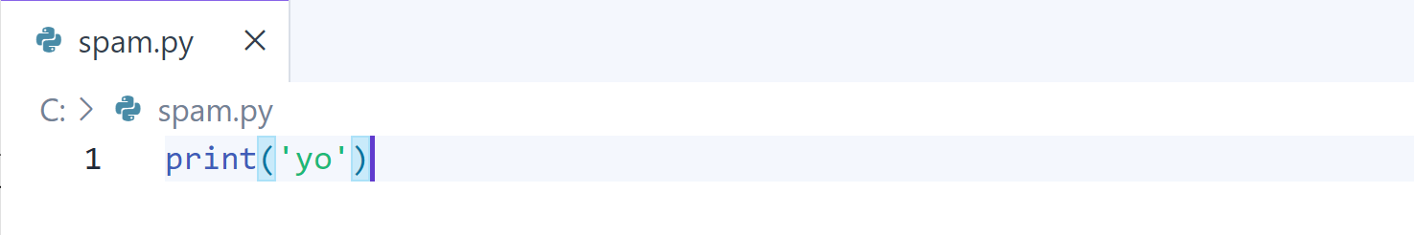
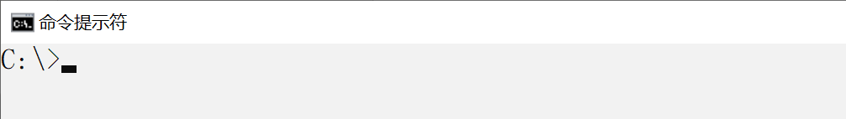
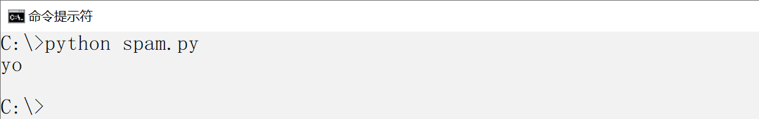
一个极简的Python脚本
在C盘根目录下创建一个Python脚本文件，名为spam.py：
打开Windows的“命令提示符”，切换至C盘根目录：
键入命令：python spam.py，即可运行：

Slide 56
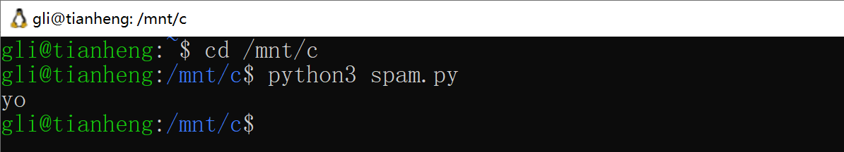
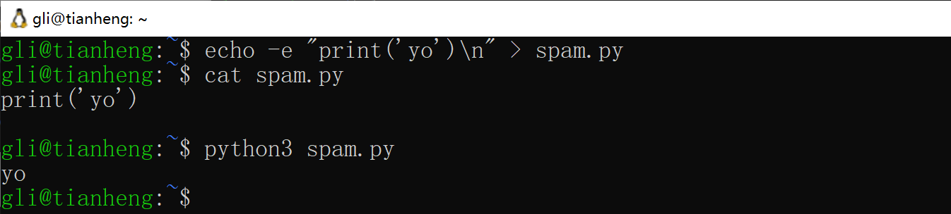
在Linux环境下运行Python脚本
试着在Linux环境的shell之下运行脚本spam.py
一个简便的做法是先启动Windows的WSL（Windows Subsystem for Linux，Windows 的 Linux 子系统），它是Windows 10/11操作系统的一项功能，允许用户直接在Windows上运行原生的Linux命令行工具、应用程序和脚本，而无需使用虚拟机（如VirtualBox、VMware）或双系统
也可以在用户的主目录下创建一个新脚本文件，也许更方便：
Notes:
sudo ln -s /usr/bin/python3 /usr/bin/python

Slide 57
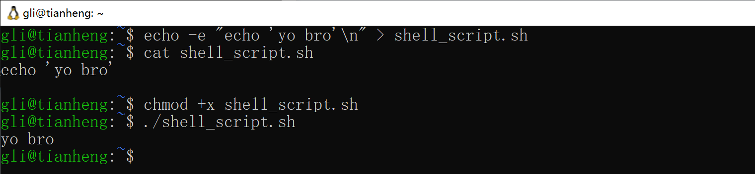
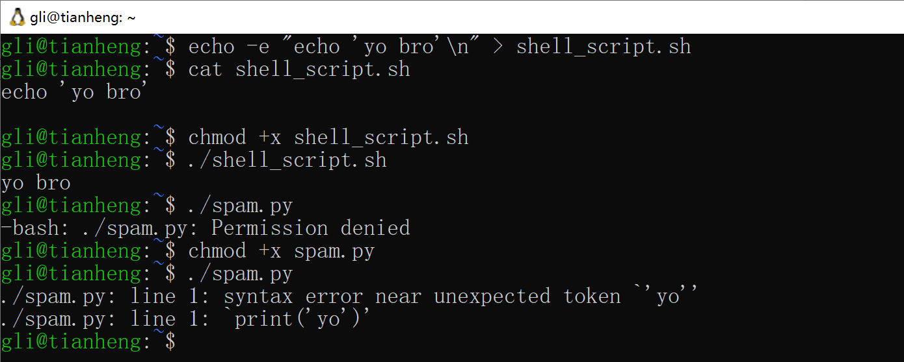
在Linux环境下运行Python脚本
等等，Linux环境下的原生shell脚本，是什么样？
如果我也想用 ./ 的方式运行Python脚本spam.py，会如何？

Slide 58
在Linux环境下运行Python脚本
有时希望在Linux操作系统中像运行shell脚本一样运行Python脚本（源程序），而不需要显式地使用Python解释器。这时可以在源程序文件的首行加上如下语句：
该行语句在Python解释器看来是程序注释，不会对源程序产生影响。但Linux执行一个脚本文件时会把“#!”之后的内容提取出来，拼接在脚本文件名之前，再将整体作为命令执行，这样即指定了用于执行脚本文件的Python解释器。虽然以上写法不是必需的，且仅在Linux操作系统下有效，但很多Python脚本都遵循这种写法。这样做除方便在Linux下运行外，还起到提示使用者该源程序文件可直接执行的目的
#! /usr/bin/env python

Slide 59
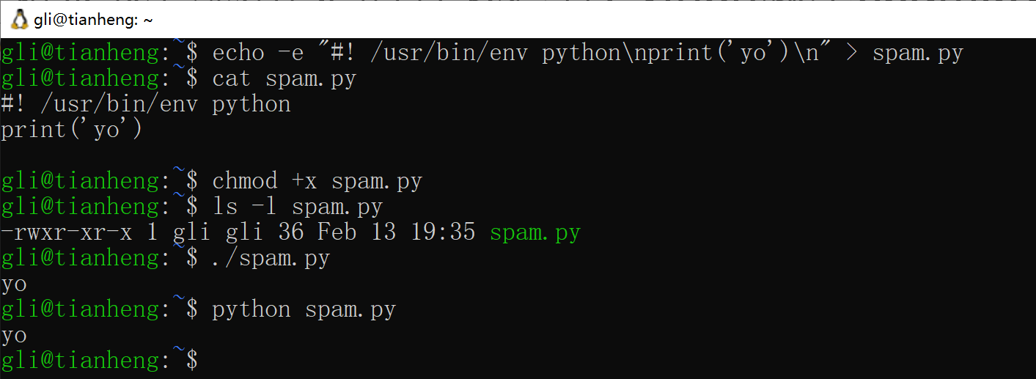
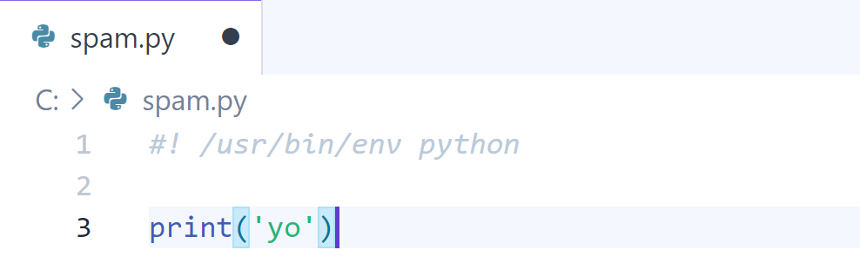
在Linux环境下运行Python脚本
在Linux下以两种方式运行：
在Windows运行不受影响：

Slide 60
Python脚本示例
下例演示了一个用于计算斐波那契数列的Python脚本。斐波那契数列由0和1开始，之后的每一项都等于前两项之和。
注意上例中的条件判断语句“if __name__ == '__main__'”，其中的变量__name__由Python自动维护。当源程序文件被直接运行时，__name__的值为字符串 '__main__'；当作为包被导入时，__name__的值为源程序文件名(没有扩展名.py)
#! /usr/bin/env python
def fib(n):
"""Print a Fibonacci series up to n."""
a, b = 0, 1
while a < n:
print(a)
a, b = b, a+b
if __ name __ == '__main__':
n = int(input('Please enter a number:'))
fib(n)

Slide 61
Python脚本的__name__属性
每个Python脚本运行时都有一个变量名为 __name__ 的属性
如果脚本作为模块（module）被导入，则其变量 __name__ 的值被自动设置为模块名
如果脚本独立运行，则变量__name__ 的值被自动设置为字符串“__main__”
假设文件test_name_variable.py中只包含下面一行代码：
在IDE中直接运行该程序时，或者在命令行提示符环境中运行该程序文件时，运行结果如下：
而将该文件作为模块导入时得到如下执行结果：
print(__name__)

Slide 62
Python脚本的__name__属性
利用 __name__ 属性可以控制Python程序的运行方式
例如，编写一个可被其他程序利用的函数的模块（module），而不希望该模块可以直接运行，则可以在程序文件中添加以下代码：
这样一来，程序被直接运行时将会显示“Please use this as a module”，而使用import语句将其作为模块导入后可以使用其中的类、方法、常量或其他成员
__name__ 属性还将在教材的《第10章 模块》中被详细讲述
if __name__ == '__main__':
print('Please use this as a module’)

Slide 63
例1
用户输入一个三位自然数，计算并输出其百位、十位和个位上的数字
# -*- coding: utf-8 -*-
# Python 2
x = raw_input('Input a three-digit number:') # return a string
x = int(x) # return an integer object constructed from a string
a = x / 100 # integer division, floor division, 求整商
b = x / 10 % 10 # %： modulo operator, 求余数
c = x % 10
print a, b, c

Slide 64
例1
用户输入一个三位自然数，计算并输出其百位、十位和个位上的数字
# Python 3
x = input('Input a three-digit number:') # return a string
x = int(x) # return an integer object constructed from a string
a = x // 100 # integer division, floor division, 求整商
b = x // 10 % 10 # %： modulo operator, 求余数
c = x % 10
print(a, b, c)

Slide 65
例2
不论在Python 2和Python 3中，均将用户输入值作为字符串接收
import sys
from pprint import pprint
if sys.version_info.major > 2:
read_input = input
else:
read_input = raw_input
x = read_input('Input a number:')
pprint(x)
pprint(int(x))

Slide 66
例3
已知三角形的两边长及其夹角，求第三边长
import math
x = input('输入两边长及夹角（度）：')
a, b, theta = map(float, x.split())
c = math.sqrt(a**2 + b**2 - 2*a*b*math.cos(theta*math.pi/180))
print('c: %f' % c)

Slide 67
例4
任意输入三个英文单词，按字典顺序输出
或直接写成：
s = input('x,y,z=')
x, y, z = s.split(',')
if x > y:
x, y = y, x
if x > z:
x, z = z, x
if y > z:
y, z = z, y
print(x, y, z)
s = input('x,y,z=')
x, y, z = s.split(',')
x, y, z = sorted([x, y, z])
print(x, y, z)

Slide 68
课后作业
阅读教材《第1章 Python基础知识》
在自己的机器上安装Python
选择一个最爱的IDE并安装使用
分别使用Python交互环境和Python解释器
学用Python venv和IDE中的虚拟环境
比较使用Windows的命令提示符程序（cmd）和Windows的Linux子系统（wsl）
学用Python的nltk包，写一个完整的、专业的Python脚本程序（邮件发至gxli@xidian.edu.cn，注明学号、姓名）
回答：Python 2的除法与Python 3的除法有何异同？Python 2的input函数与Python3的input函数有何异同？
下节课课前会有5分钟测试，记平时成绩

